Slide 1
BLACKJACK
篠崎 大生

Slide 2
目次
テーマ
ゲーム説明(1/2)
ゲーム説明(2/2)
独自性（こだわり）
プログラミング技術(機能・デザイン）
クラス図(1/2)
クラス図(2/2)
制作経緯(開発スケジュール）
まとめ

Slide 3
テーマ
自分なりに吸収できたことを最大限表現できるポートフォリオとして作成する。
サンプルコードを使わず、自作で既存のゲームの動きを実現させる。
さらに上記をもとにWindowsフォームアプリで制作したBLACKJACKをUnityに移植する。

Slide 4
ゲーム説明(1/2) ブラックジャックの基本ルール
ディーラーと1対1で、いかに手札を21近い数字にするかで勝敗が決まります。
Aは1又は11として数え、絵札(J,Q,K)は全て10として
数えます。
最初にBETする金額を決め、2枚のカードが配られます。その時点で21（Aと10又は、絵札の組み合わせ)だと、一番強い役（BLACKJACK)となります。
配当金は、BET額 ×
勝利：2倍 引き分け：1倍 敗北：０
ブラックジャックで勝利すると2.5倍

Slide 5
ゲーム説明(2/2) 本アプリのゲーム仕様
プレイヤーの行動
・HIT(カードを引く)
・SURRENDER(ゲームを降り、BET額の半分が返金)
・STAND(自分のターンを終える)
・DOUBLEDOWN(BET額を倍にして、カードを一枚引
いて、自分のターンを終える)
MONEYが、＄10,000を超えたらゲームクリア。
MONEYが、BETの最低額を支払えなくなったらゲームオーバー。

Slide 6
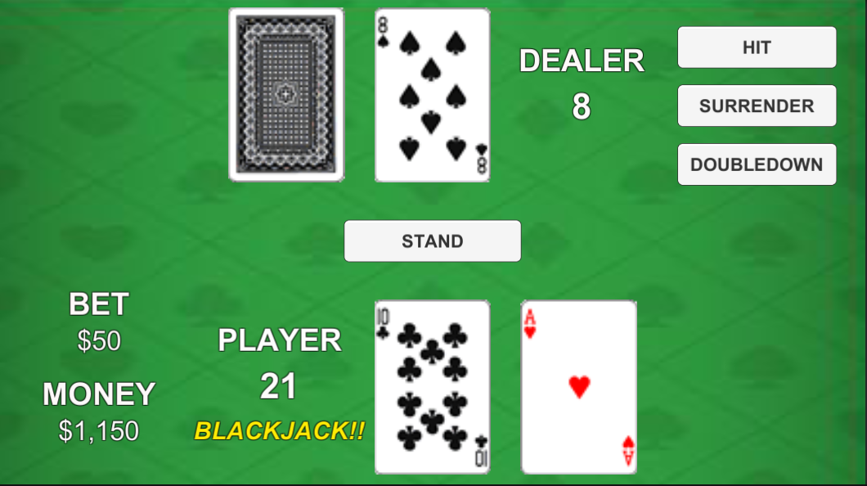
ゲーム画面
一般的なブラックジャックのルールを採用。
MONEYが、＄10,000を超えたらゲームクリア。
MONEYが、BETの最低額を支払えなくなったらゲームオーバー。
ゲームクリア後は、ボーナスステージで、勝利する度にBETの最低額が勝利時のBET額に変わる。

Slide 7
独自性
ゲーム性
ゲームクリア後は、ボーナスステージとして勝利する度にBETの最低額が勝利時のBET額に変わる、よりハイリスクハイリターンな設定を楽しめるようにしました。
プログラミング
トランプの管理を、ブラックジャック以外のトランゲームでも使用できるように作成し、汎用性を持たせました。

Slide 8
プログラミング技術(1/3) プログラミングに用いた手法等
トランプの管理、プレイヤー、ディーラーの行動の管理をクラス、継承を用いてオブジェクト指向で設計しました。
勝敗の管理と、ノーマルステージ、ボーナスステージの管理を列挙型を使うことで、コードを見易くしました。

Slide 9
プログラミング技術(2/3) フォームアプリからの変更点
トランプの管理
フォームアプリ
→ 数字、トランプの絵
Unity
→ 数字、トランプの絵、スーツ(♠♥♦♣)
勝敗の管理
フォームアプリ
→ if文内に勝敗決定時の行動を全て記述。
Unity
→ メソッドで行動を分け、見易くした。

Slide 10
プログラミング技術(3/3) フォームアプリからの変更点
プレイヤー、ディーラーの管理
フォームアプリ
→ 変数のみ全てを管理
Unity
→ 親クラスを作り、継承を用いてそれぞれで管理
独自性
フォームアプリ
→ ディーラーの性格機能を追加
(性格によってカードを引く数字の値を変化)
Unity
→ VIPRoom機能を追加
(ハイリスクハイリターンな設定に変化)

Slide 11
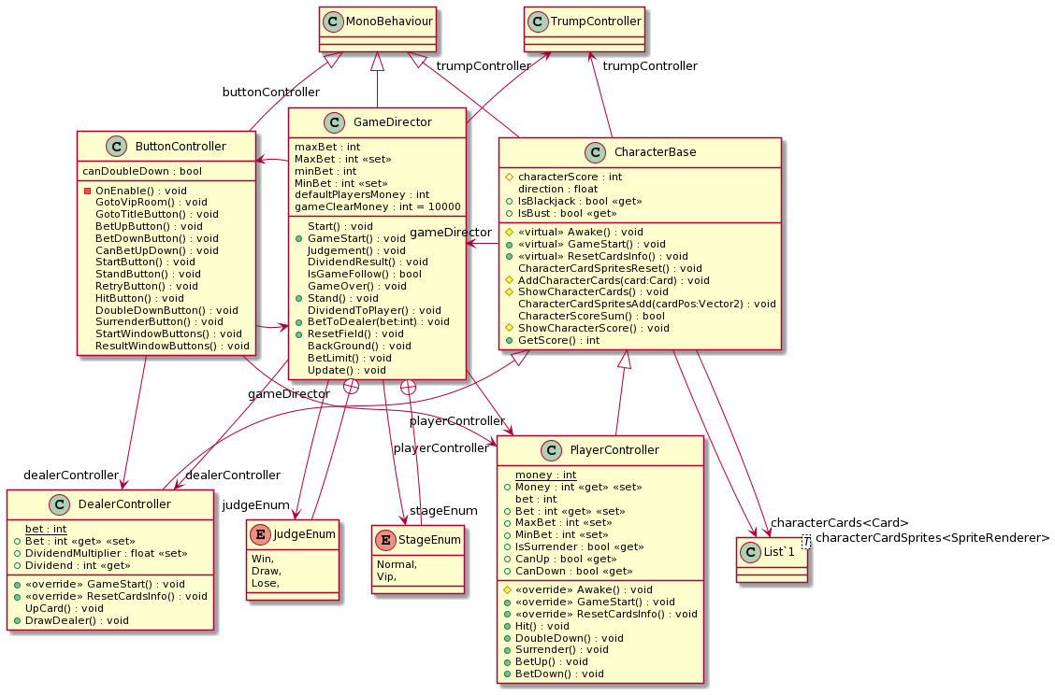
クラス図(1/2) ゲーム管理

Slide 12
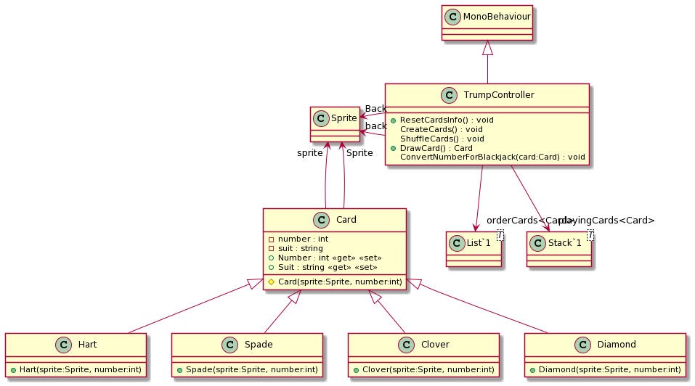
クラス図(2/2) トランプ管理
クラス、継承を用いてトランプを管理し、ブラックジャックだけでなく、ほかのトランプゲームにも使用できるよう汎用性を意識してコード作りしました。

Slide 13
制作経緯
メイン画面作成
トランプの管理クラス作成
カードの配置、表示確認
トランプの数字の計算機能追加
ボタン管理クラス作成
ボタン押下時の各メソッド追加
勝敗判定機能、掛け金機能、UIの追加
ゲームクリア、ゲームオーバー条件の追加

Slide 14
まとめ
半年前はパソコンすらあまり触ったことがなかった状態から2か月弱勉強し、フォームアプリでブラックジャックを作成することが出来ました。ただまとまりはなく、修正しようとすると様々な箇所を同時に修正しないといけないものでした。

